Slide 1
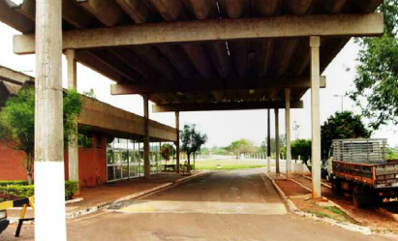
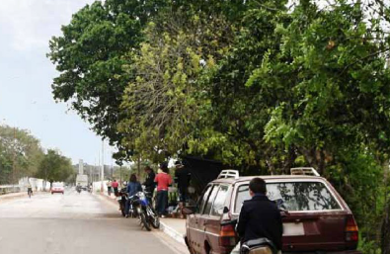
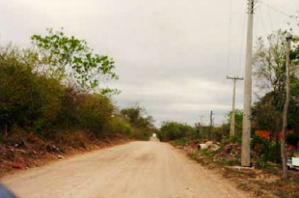
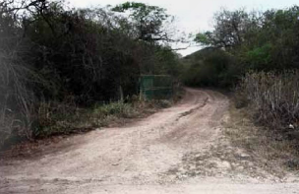


CONTROLE DE FRONTEIRAS
Uma análise do abandono da Aduana brasileira

Slide 2
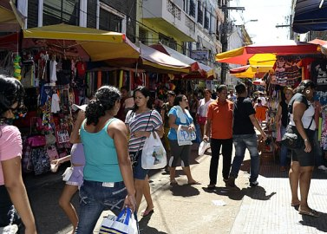


Em todas as cidades brasileiras é flagrante a venda de produtos contrabandeados e fruto de descaminho que ingressam facilmente no País pelas fronteiras secas, portos e aeroportos. Também é alarmante a facilidade com que armas, munições e drogas chegam às cidades brasileiras e abastecem o crime organizado, contribuindo diretamente para a onda de violência que atinge toda a sociedade

Slide 3

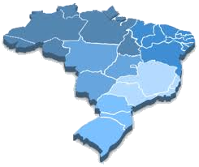
O exercício da administração aduaneira compreende a fiscalização e o controle sobre o comércio exterior, essenciais à defesa dos interesses fazendários nacionais, em todo o território aduaneiro (Constituição Federal, art. 237). O controle aduaneiro, promovido pela Secretaria da Receita Federal do Brasil, não tem caráter arrecadatório. Nesse controle, o bem tutelado pelo Estado não é o tributo, mas a segurança da sociedade.

Slide 4
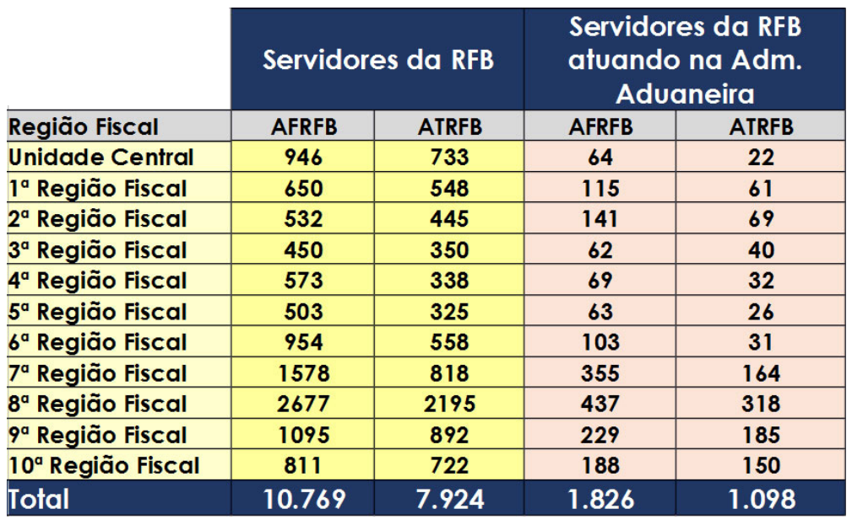
Radiografia do quadro de servidores da Carreira de Auditoria da Receita Federal do Brasil por Região Fiscal

Slide 5

A Receita Federal do Brasil possui atualmente 7.924 Analistas-Tributários e 10.769 Auditores-Fiscais. Esses servidores realizam trabalhos relacionados com as atribuições do órgão como fiscalização de tributos, arrecadação e cobrança, pesquisa e investigação, combate aos crimes tributários e controle do comércio exterior, consideradas “atividades-fins”.

Slide 6
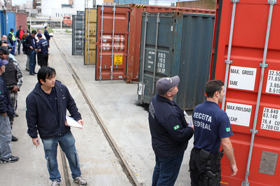
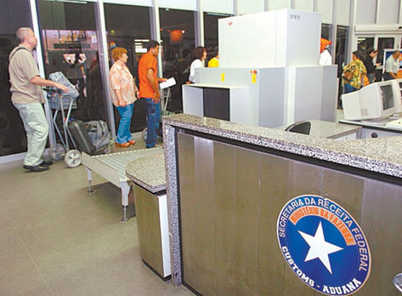
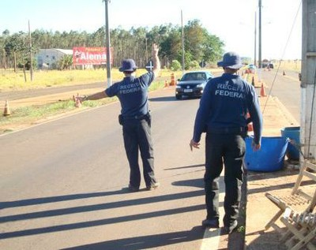
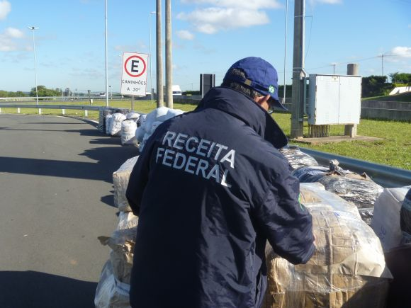
Do quantitativo dos servidores que compõem o quadro funcional da Receita Federal somente 1.098 Analistas-Tributários e 1.826 Auditores-Fiscais atuam na “Administração Aduaneira”, ou seja, desenvolvem as atribuições ligadas ao controle do comércio exterior nos portos, aeroportos e postos de fronteira.

Slide 7
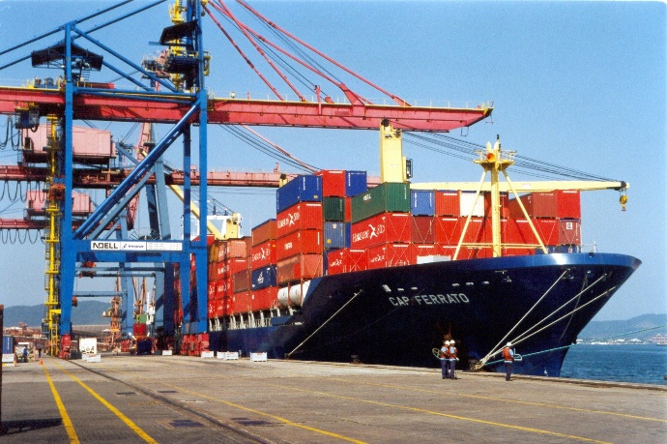
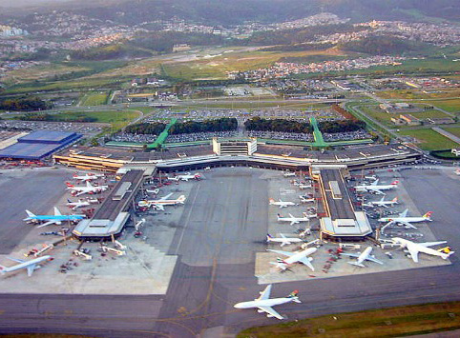
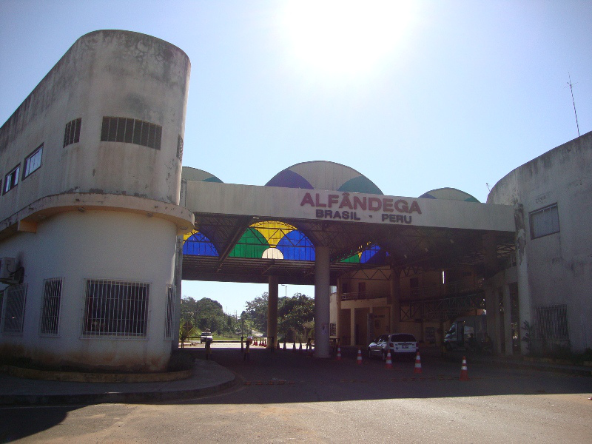
O contingente está distribuído nas seguintes unidades:
Aeroportos - 35 terminais de passageiros e 41 terminais de cargas;
Portos - 38 terminais organizados, nas 44 instalações portuárias fluviais e lacustres e nas 165 instalações portuárias marítimas;
Fronteira Terrestre - 27 pontos alfandegados;
Interior do País - 66 portos secos, 7 centros logísticos industriais aduaneiros, em 3 centros de distribuição de remessas postais internacionais e nos 3 polos de processamento de remessas expressas.

Slide 8
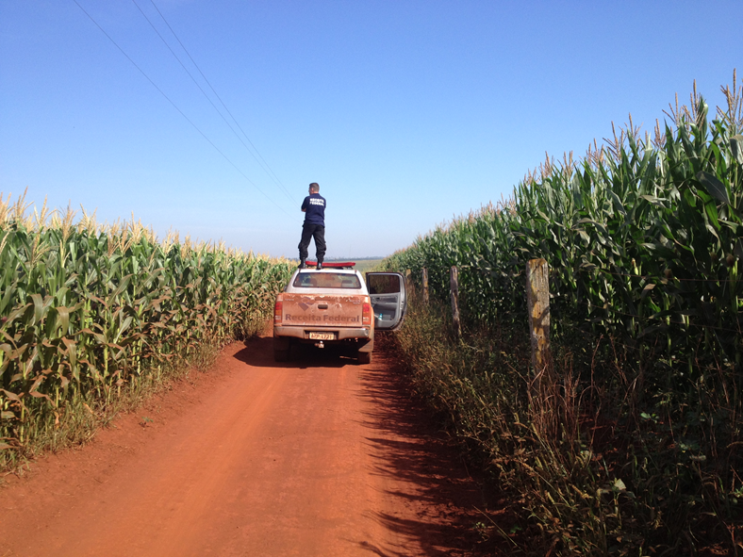
FRONTEIRAS SECAS

Slide 9
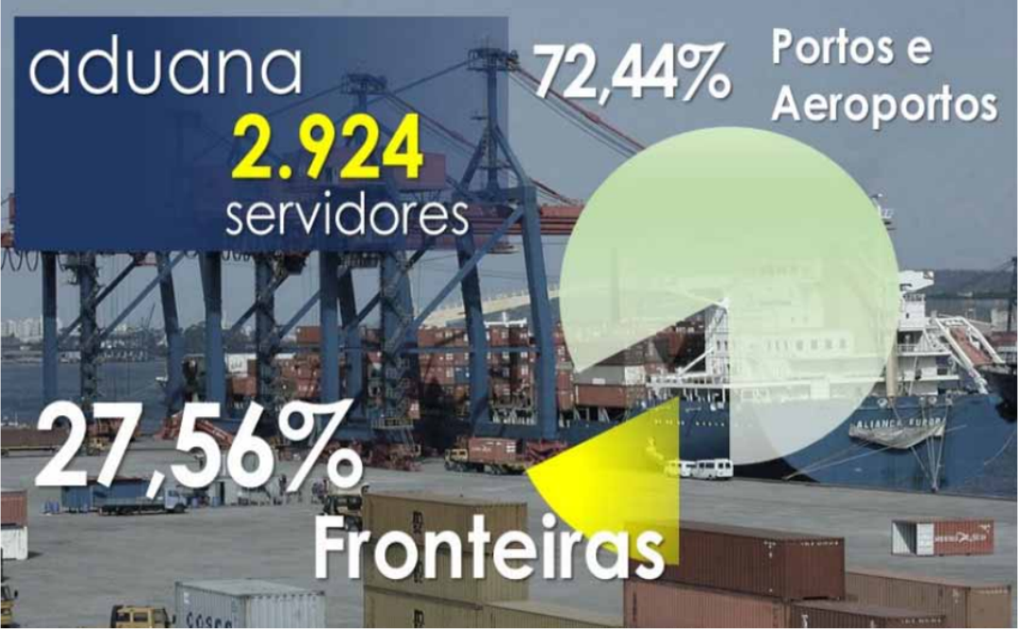
POSTOS DA RFB
Nos 27 postos de fronteiras da Receita Federal do Brasil o contingente da Aduana é de 510 Analistas-Tributários e 296 Auditores-Fiscais, servidores que são responsáveis pelo controle de mais de 16 mil quilômetros de fronteiras. Os postos de fronteira da Receita Federal do Brasil estão localizados na 1ª, na 2ª, na 9ª e na 10ª Regiões Fiscais.

Slide 10
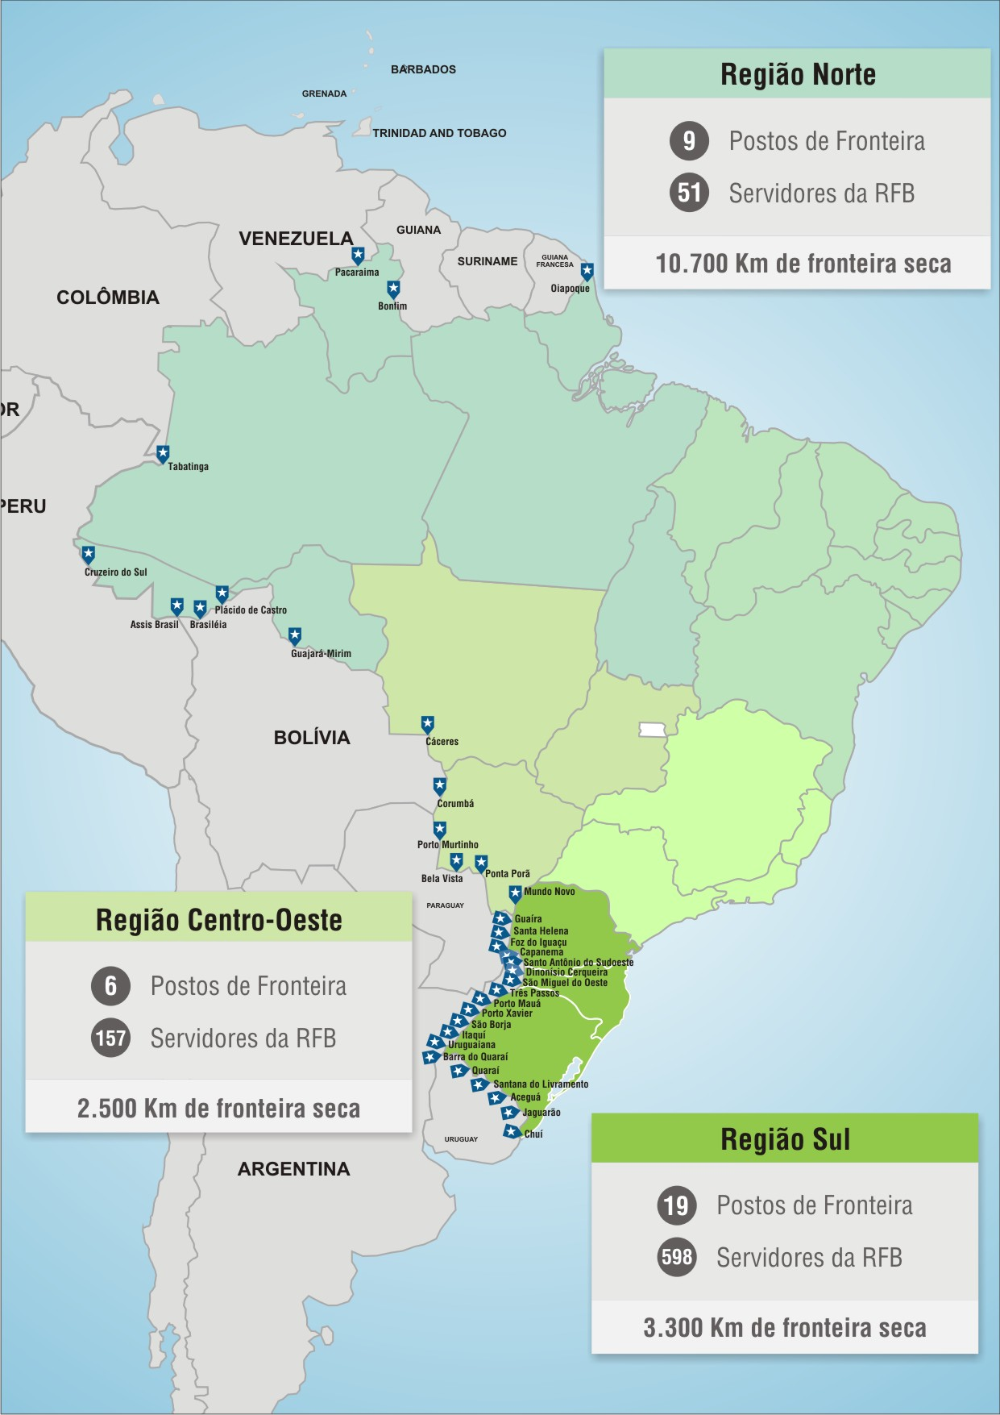
POSTOS DA RFB

Slide 11
POSTOS DA RFB

Slide 12
POSTOS DA RFB

Slide 13
551 ATRFB e
659 AFRFB
QUANTITATIVOS IDEAIS DE SERVIDORES DA RFB
Na 1ª Região Fiscal, de acordo com a Portaria nº 1.953, de 27 de julho de 2012, o quantitativo ideal seria de 1.228 Analistas-Tributários e 1.311 Auditores-Fiscais. O quantitativo real apurado em maio de 2014 foi de 551 Analistas-Tributários (44,9% do ideal) e 659 Auditores-Fiscais (50,3% do ideal).
1.228 ATRFB e
1.311 AFRFB

Slide 14
445 ATRFB e
532 AFRFB
QUANTITATIVOS IDEAIS DE SERVIDORES DA RFB
Na 2ª Região Fiscal, de acordo com a Portaria nº 1.953, de 27 de julho de 2012, o número ideal seria de 902 Analistas-Tributários e 1.026 Auditores-Fiscais. O quantitativo real apurado em maio de 2014 foi de 445 Analistas-Tributários (44% do ideal) e 532 Auditores-Fiscais (54,7% do ideal).
902 ATRFB e
1.206 AFRFB

Slide 15
891 ATRFB e
1.104 AFRFB
QUANTITATIVOS IDEAIS DE SERVIDORES DA RFB
Na 9ª Região Fiscal, de acordo com a Portaria da RFB nº 1.953, de 27 de julho de 2012, o quantitativo ideal seria de 1.293 Analistas-Tributários e 1.385 Auditores-Fiscais. O quantitativo real apurado em maio de 2014 foi de 891 Analistas-Tributários (68,9% do ideal) e 1.104 Auditores-Fiscais (79,7% do ideal).
1.293 ATRFB e
1.385 AFRFB

Slide 16
724 ATRFB e
818 AFRFB
QUANTITATIVOS IDEAIS DE SERVIDORES DA RFB
Na 10ª Região Fiscal, de acordo com a Portaria da RFB nº 1.953, de 27 de julho de 2012, o quantitativo ideal seria de 1.490 Analistas-Tributários e 1.656 Auditores-Fiscais.
O quantitativo real apurado em maio de 2014 foi de 724 Analistas-Tributários (51,9% do ideal) e 818 Auditores-Fiscais (49,3% do ideal).
1.490 ATRFB e
1.656 AFRFB

Slide 17

PORTOS E AEROPORTOS

Slide 18
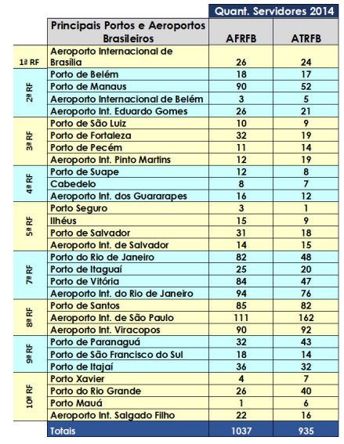
De forma geral, os graves problemas de efetivo registrados nos postos de controle da Receita Federal instalados na fronteira seca também são registrados nas unidades aduaneiras localizadas nos portos e aeroportos de todo o País.
Nessas instalações a RFB mantém apenas 1.037 Auditores-Fiscais e 935 Analistas-Tributários. É com esse efetivo que a RFB controla mais de 90% do fluxo comercial – importações e exportações – do País.

Slide 19
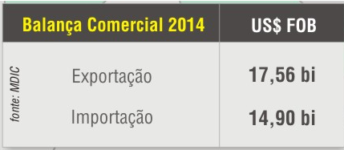
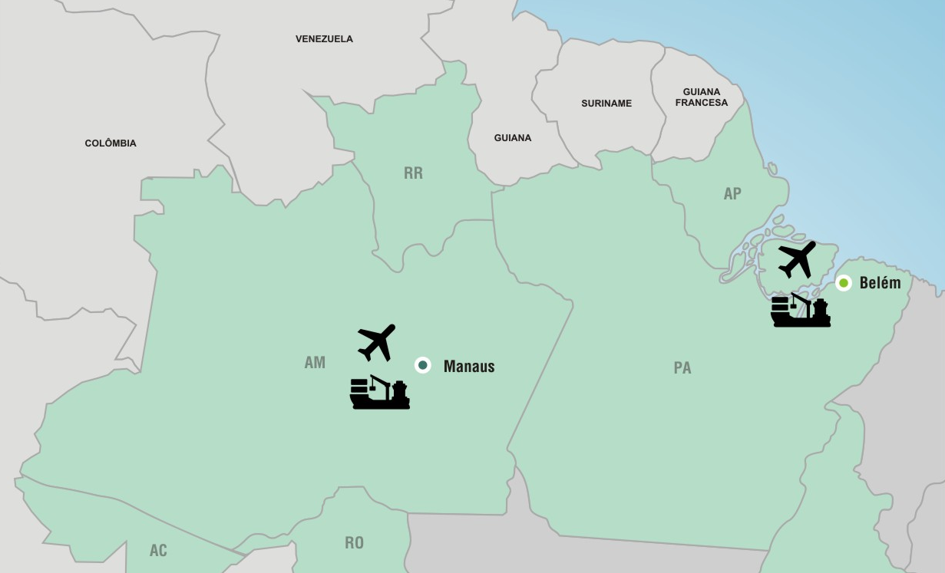
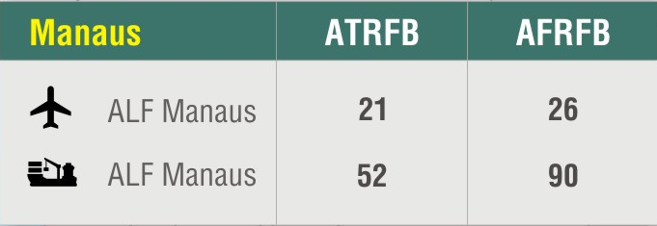
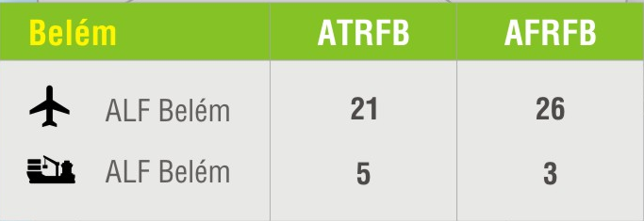
PRINCIPAIS PORTOS E AEROPORTOS

Slide 20
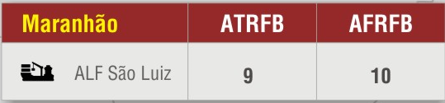
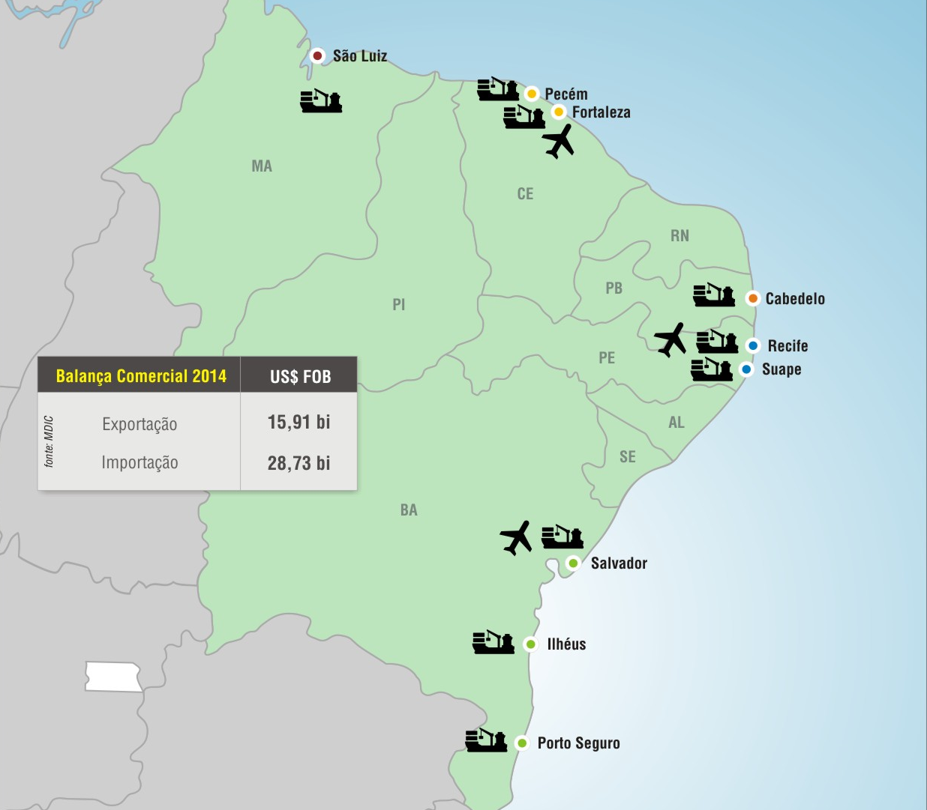
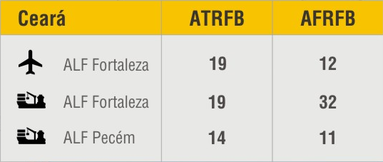
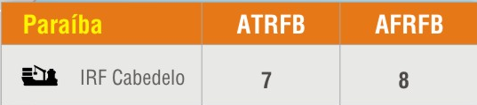
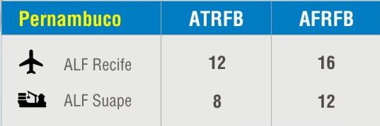
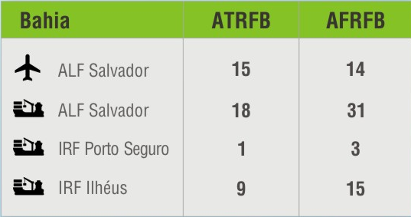
PRINCIPAIS PORTOS E AEROPORTOS

Slide 21
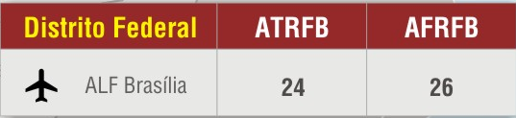
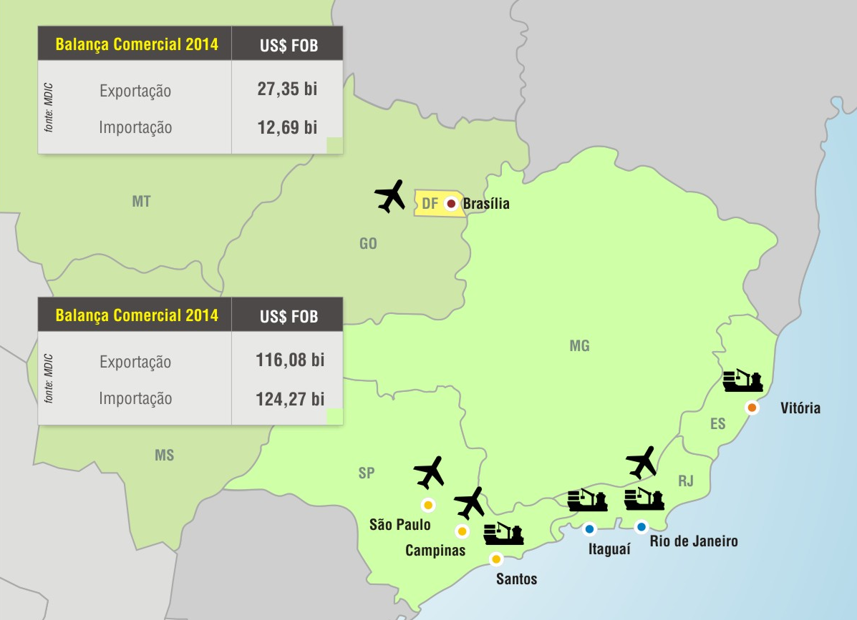
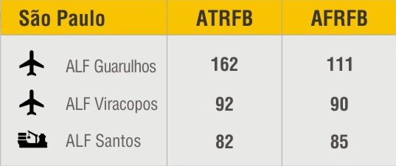
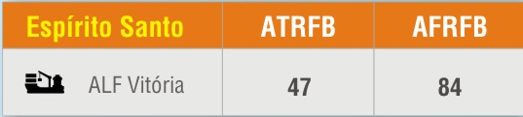
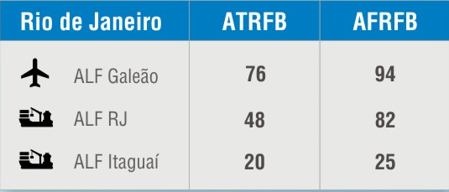
PRINCIPAIS PORTOS E AEROPORTOS

Slide 22
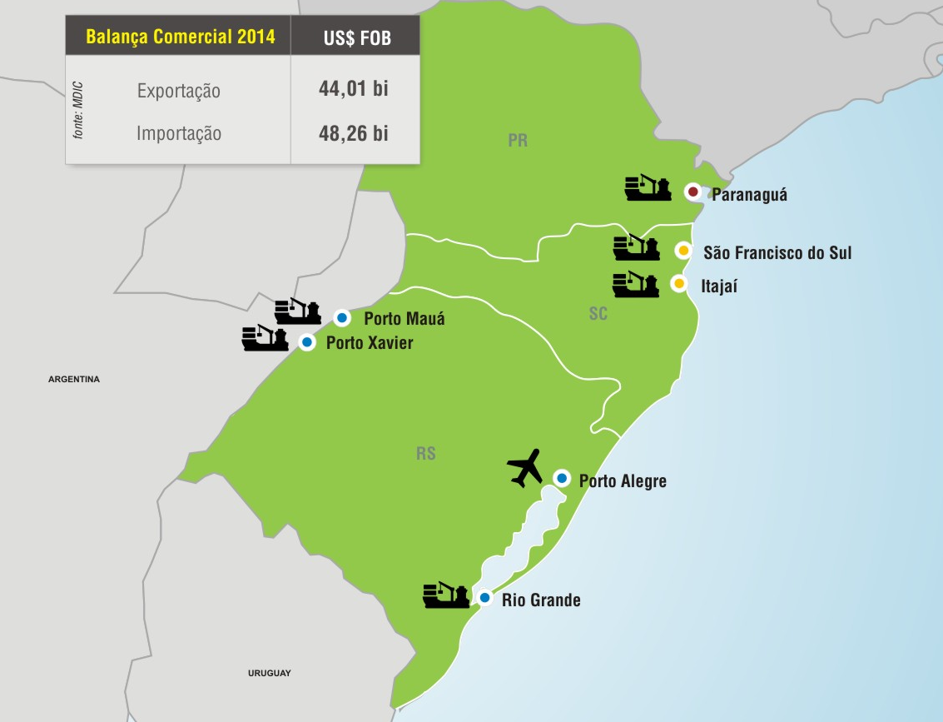
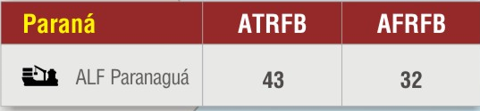
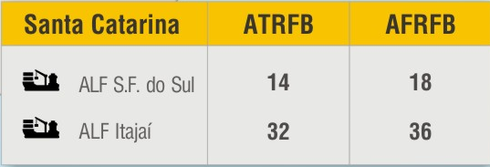
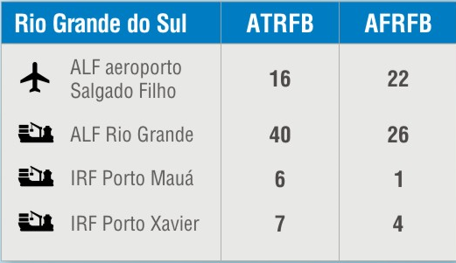
PRINCIPAIS PORTOS E AEROPORTOS

Slide 23
PROPOSTAS
Realizar imediatamente concurso para o cargo de Analista-Tributário, com realização e convocação dos aprovados em 2015;
Implementar imediata Indenização de Fronteira, nos termos previstos na Lei nº 12.855/2013, basta apenas a publicação do decreto presidencial que definirá as localidades atendidas no Diário Oficial da União (DOU);
Regulamentar o porte de arma ostensivo para servidores da Carreira Auditoria, abrangendo inclusive as armas particulares, em serviço ou fora dele;
Assegurar maior participação do Analista-Tributário nos procedimentos de gestão de risco

Slide 24
PROPOSTAS
Revogar atos legais e infralegais que restringem a atuação do Analista-Tributário na Aduana;
Investir em cursos de formação, infraestrutura e aquisição de equipamentos de proteção, autodefesa, de telecomunicações, de viaturas, embarcações e aeronaves adequadas para operações de fiscalização, vigilância e repressão aduaneira;
Ampliar o horário de funcionamento, garantindo a operação da Aduana 24 horas nos portos, aeroportos e postos de fronteira;
Criar o Adicional Noturno, nos termos expressos na Proposta de Emenda à Constituição 339/2009, em tramitação no Congresso Nacional;

Slide 25
OBRIGADO!

